Slide 1
Garliavos lopšelis – darželis „Obelėlė“
Komanda – „Bitutės“ (4 – 5 metai)
Ikimokyklinio ugdymo mokytoja Sigita Miliauskienė

Slide 2
Vasario Mėnesio iššūkis: Sveikata–ne viskas, tačiau be jos–viskas niekas. (H.Mahler)
Daug kalbėjome ir diskutavome apie sveikatą, jos svarbą žmogaus gyvenime. Kalbėjome tiek apie fizinę, tiek apie psichinę savijautą. Todėl nusprendėme, jog kai esame sveiki, esame ir LAIMINGI. Aptarinėjome sveikatos piramidę, kalbėjome apie tinkamus ir netinkamus valgyti produktus, rūpinomės savo higiena bei daug mankštinomės.

Slide 3
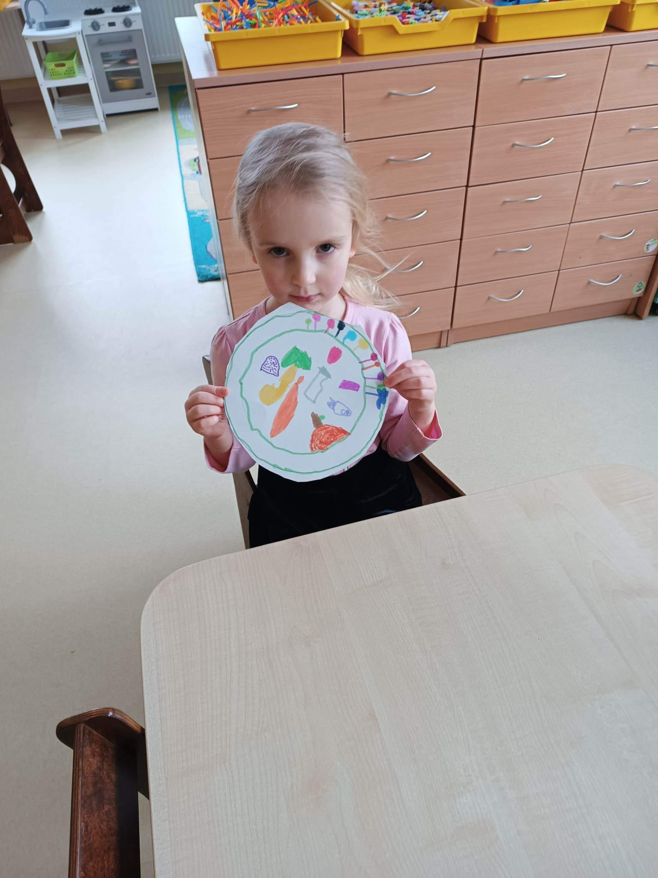
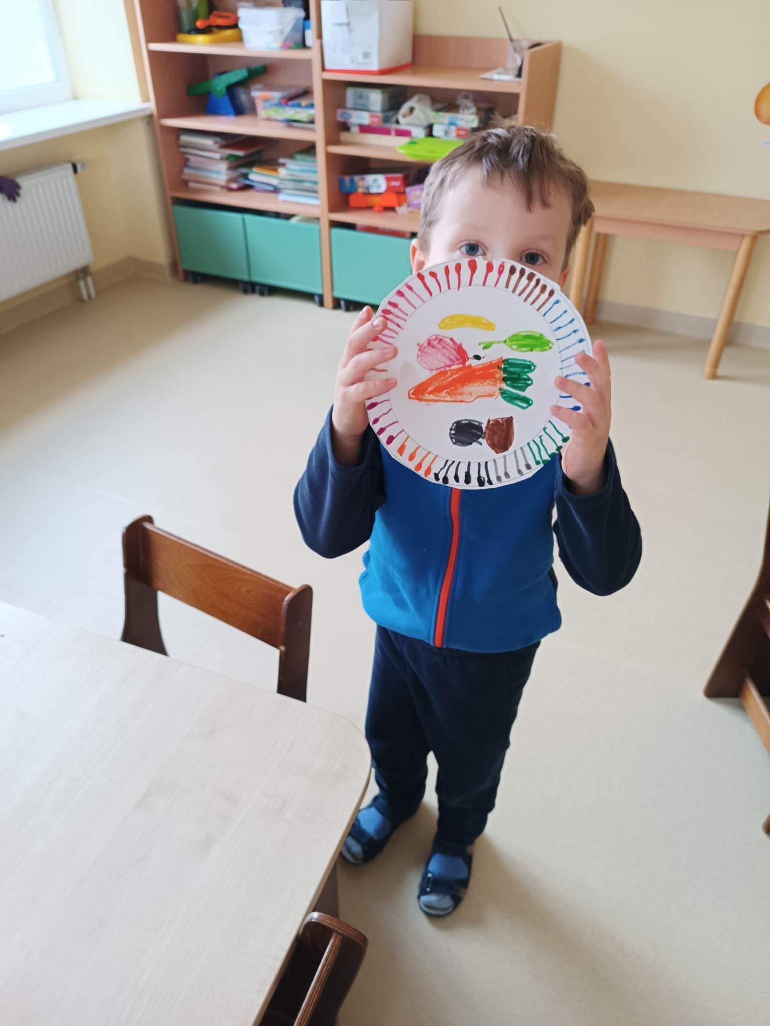
Kūrėme savo sveikatos lėkštę:

Slide 4
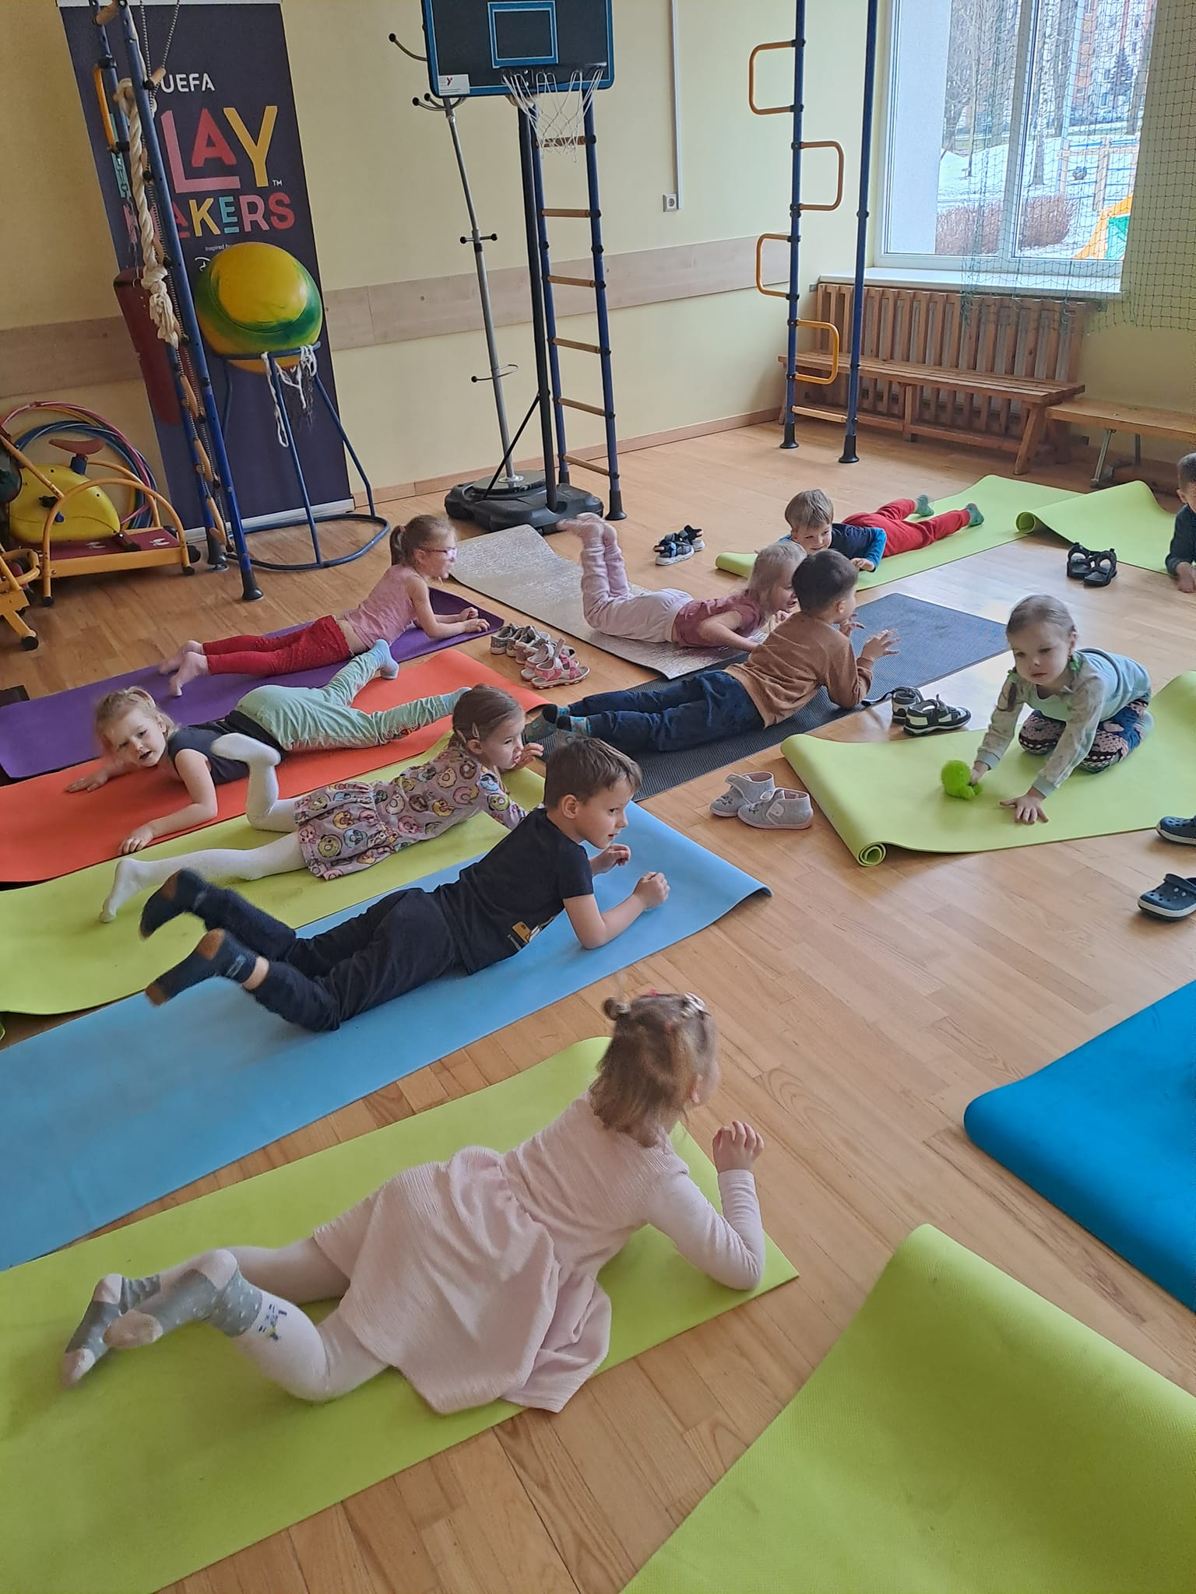
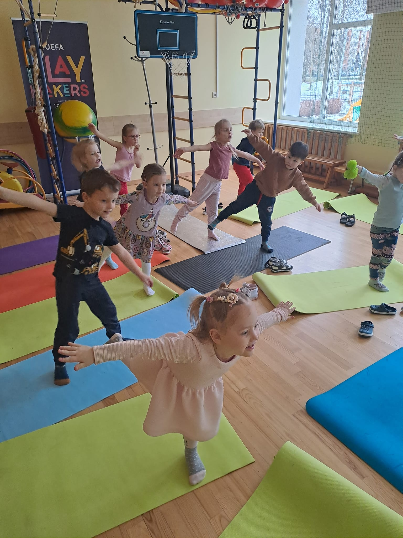
Skyrėme dėmesį ir emocinei mūsų savijautai: Kūrėme ne tik meninius darbelius, bet ir tapome jogais

Slide 5
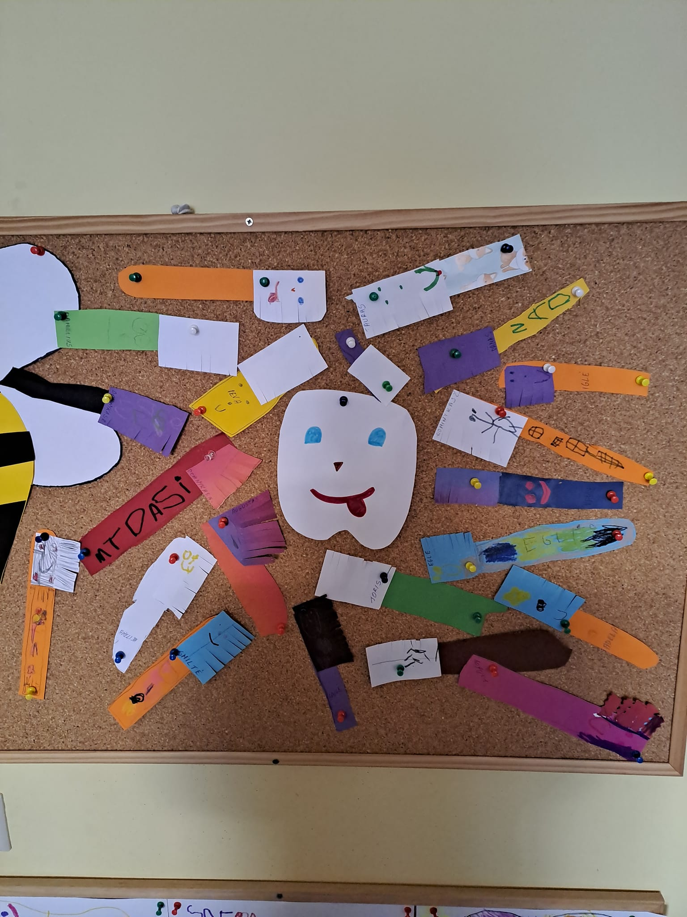
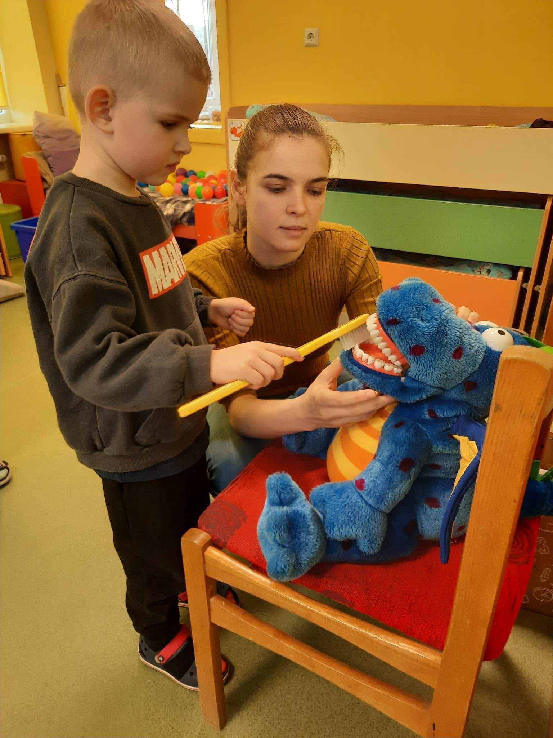
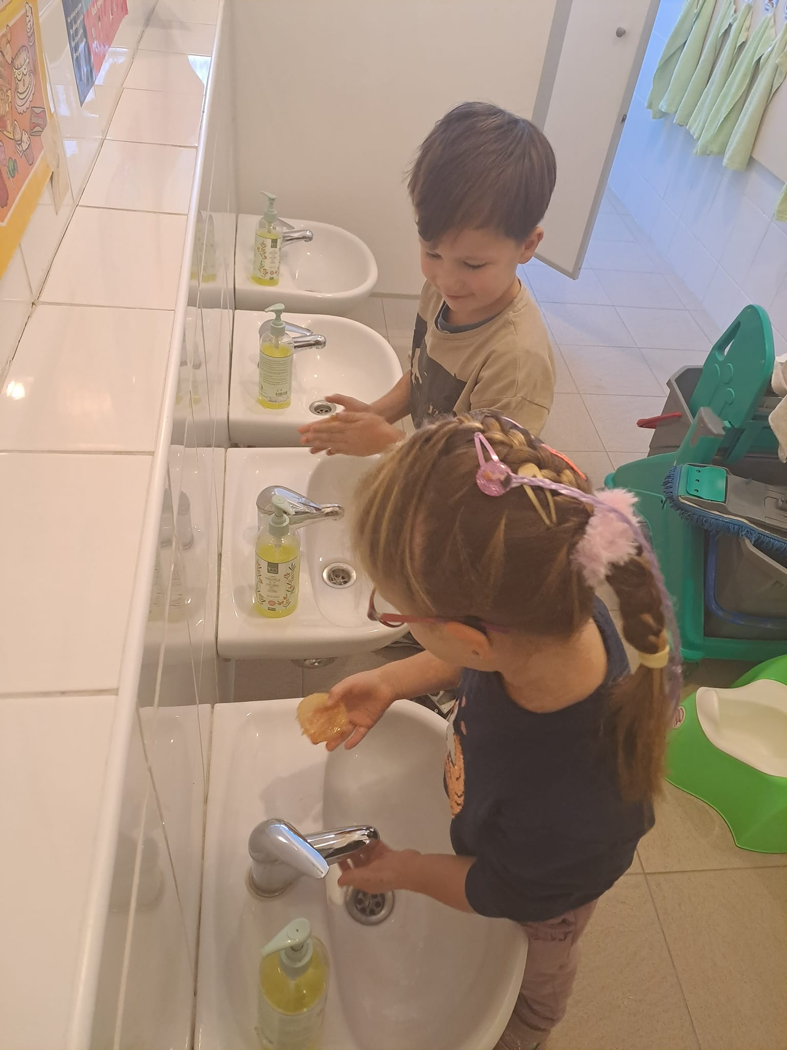
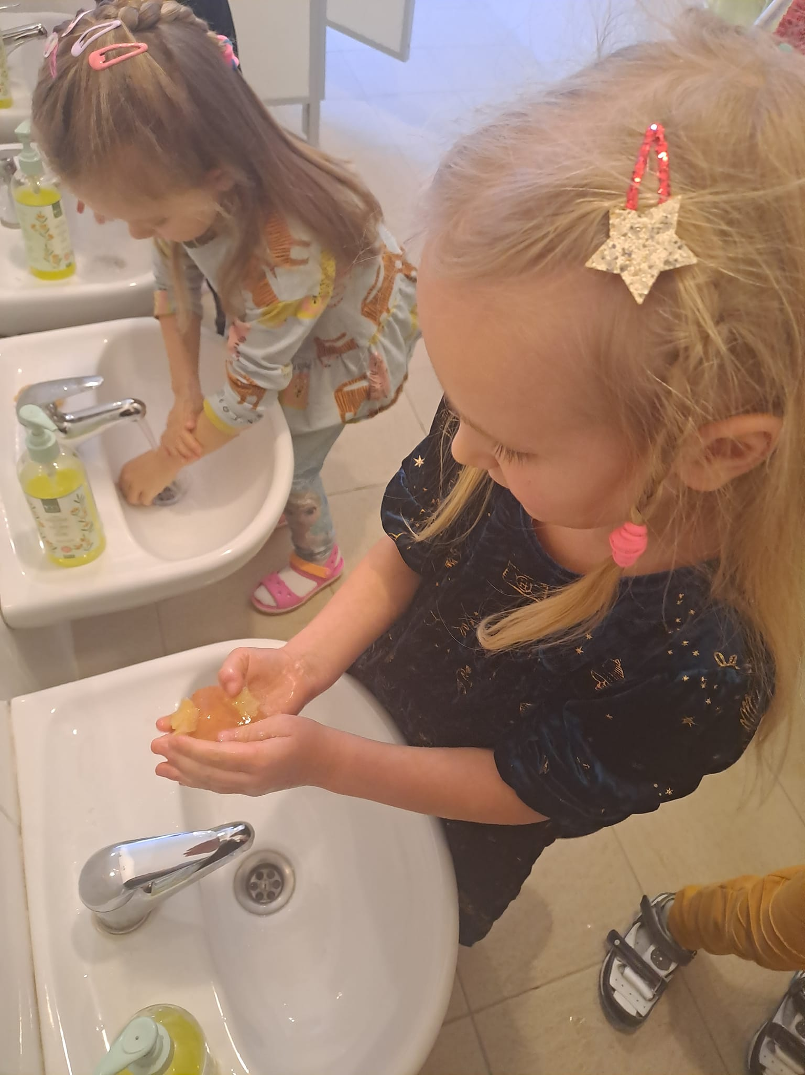
Rūpinomės dantų bei rankų higiena:

Slide 6
Labai džiaugėmės visomis vasario veiklomis ir patvirtinome faktą, kad būti sveikam yra labai svarbu ☺

